Slide 1
ご自身や大切な人を守る この夏
～ １都３県の皆様へ ～
ワクチンを
接種しよう
マスクは正しく
着用しよう
換気しよう
ウイルスから身を守る
ワクチン
3回目・4回目の
ワクチン接種を！
ウイルスを追い出す
換 気
エアコン使用中でも
こまめな換気を！
うつらない､うつさない
マ ス ク
混雑する場所や会話時は
正しく着用を！
熱中症に注意しつつ 、引き続き「感染防止対策」の徹底をお願いします
埼玉県
千葉県
東京都
神奈川県

Slide 2
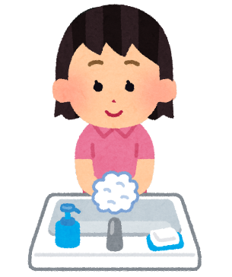
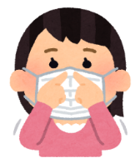
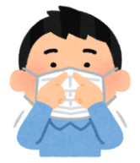
ご自身や大切な人を守るためにできること
■ ご家庭内では
➢ 外出前の検温と帰宅時の手洗い・消毒を
➢ エアコン使用中でもこまめな換気を
➢ 重症化リスクや症状に応じた検査・診療を
■ 帰省・旅行時には
➢ 出発前や戻った際には、できるだけ検査の活用を
帰省・旅行先でも感染防止対策を忘れずに
■ 高齢者等と会う際は
➢ 正しくマスクを着用するなど、
感染防止対策の徹底を

Slide 3
ご自身や大切な人を守るためにできること
■ 外出や会食時には
➢ 発熱などの症状があれば外出を控えて
➢ 混雑している場所や時間をできるだけ避け、
外出時は人との距離を確保
➢ 大声は控え、飲食時以外はマスク着用
➢ 長時間の会食はできるだけ控えて
しっかり対策、ステキな夏を！

